Slide 1
Spring Boot
2024 년

Slide 2
프로젝트 생성
사전 준비물
jdk 17 이상
스프링 부트 스타터 사이트로 이동해서 스프링 프로젝트 생성
https://start.spring.io
프로젝트 선택
Project: **Gradle - Groovy** Project
Spring Boot: **3.x.x**
Language: Java
Packaging: Jar
Java: 17 또는 21
Project Metadata
groupId: hello
artifactId: hello-spring
Dependencies: Spring Web, Thymeleaf

Slide 3
프로젝트 생성
스프링 부트 3.0을 선택하게 되면 다음 부분을 꼭 확인해주세요.
1. Java 17 이상을 사용해야 합니다.
2. javax 패키지 이름을 jakarta로 변경**해야 합니다.
오라클과 자바 라이센스 문제로 모든 `javax` 패키지를 `jakarta` 로 변경하기로 했습니다.
3. H2 데이터베이스를 2.1.214 버전 이상 사용해주세요.**
패키지 이름 변경 예)
JPA 애노테이션
javax.persistence.Entity → jakarta.persistence.Entity
스프링에서 자주 사용하는 @PostConstruct 애노테이션
javax.annotation.PostConstruct → jakarta.annotation.PostConstruct
스프링에서 자주 사용하는 검증 애노테이션
javax.validation → jakarta.validation

Slide 4
프로젝트 생성
IntelliJ Gradle 대신에 자바 직접 실행
최근 IntelliJ 버전은 Gradle을 통해서 실행 하는 것이 기본 설정이다. 이렇게 하면 실행속도가 느리다. 다음과 같이 변경하면 자바로 바로 실행해서 실행속도가 더 빠르다.
File → setting → Build, Execution, Deployment → Build Tools → Gradle
Build and run using: Gradle IntelliJ IDEA
Run tests using: Gradle IntelliJ IDEA

Slide 5
라이브러리
Gradle은 의존관계가 있는 라이브러리를 함께 다운로드 한다.
스프링부트 라이브러리
spring-boot-starter-web
spring-boot-starter-tomcat: 톰캣 (웹서버)
spring-webmvc: 스프링 웹 MVC
spring-boot-starter-thymeleaf: 타임리프 템플릿 엔진(View)
spring-boot-starter(공통): 스프링 부트 + 스프링 코어 + 로깅
spring-boot
spring-core
spring-boot-starter-logging
logback, slf4j
테스트 라이브러리
spring-boot-starter-test
junit: 테스트 프레임워크
mockito: 목 라이브러리
assertj: 테스트 코드를 좀 더 편하게 작성하게 도와주는 라이브러리
spring-test: 스프링 통합 테스트 지원

Slide 6
스프링 부트가 제공하는 Welcome Page 기능
resources/static/index.html

Slide 7
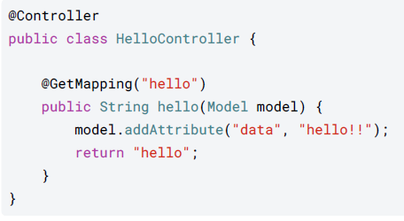
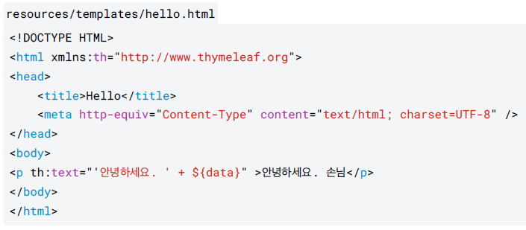

Slide 8
